Slide 1
VIESTIAPURI SAIRAALAAN
Viestiapuri-materiaalin avulla sairaalassa oleva puhumaton potilas voi ilmaista ajatuksiaan. Tähän hän tarvitsee hoitajan apua.
Tulosta, leikkaa sivut viivaa pitkin jättäen sivussa olevat värilliset nipsut mukaan ja laminoi Viestiapuri tai laita tulostetut sivut muovitaskuihin. .
Huolehdi, että Viestiapuri on aina helposti saatavilla.
Sopikaa ensin, miten potilas ilmaisee kyllä / ei - vastaukset. Hän voi esim. sulkea silmänsä kerran (kyllä) ja kaksi kertaa (ei).
Joskus riittää että käytetään vain kyllä-vastausta.
Ensimmäisellä sivulla on Viestiapurin sisällysluettelo.
Jos potilas ei pysty itse lukemaan ja osoittamaan tekstejä, hoitaja lukee ääneen sisällysluettelon aiheita, näyttäen samalla viestiapuria potilaalle. Potilas valitsee keskustelunaiheen kuittaamalla kyllä tai osoittamalla tarkoittamaansa.
Hoitaja siirtyy potilaan valitsemalle keskustelunaihesivulle kääntäen sivussa olevasta nipsusta kyseiselle sivulle.
Hoitaja lukee ääneen sivulla olevia lauseita. Potilas kuittaa mielipiteensä kyllä/ei –vastauksella tai osoittamalla. Jos potilas ei valitse mitään luetelluista vaihtoehdoista, kysy luetaanko vaihtoehdot uudelleen.
Jos potilas haluaa muodostaa viestejä kirjoittamalla, materiaalin lopussa on aakkostaulu.
Jos potilas ei pysty itse osoittelemaan kirjaimia, hoitaja luettelee aakkostaulun kirjaimia ja potilas kuittaa haluamansa kirjaimen kohdalla kyllä. Näin viesti muodostuu kirjain kirjaimelta ja sana sanalta.
Tikoteekin kehittämä (www.kehitysvammaliitto.fi/tikoteekki). Kuvat: kuvapankki.papunet.net, Lähde: http://papunet.net/materiaalia/viestiapuri-sairaalaan

Slide 2
Hakemisto
TARVITSEN APUA
HALUAN JOTAKIN
MINULLA ON KYSYMYS
HALUAN KESKUSTELLA
MUITA TÄRKEITÄ ASIOITA
TUNNETILAT
VASTAAN KYLLÄ / EI
HALUAN KIRJAINTAULUN
KYLLÄ
JOTAIN MUUTA
EI
Tikoteekin kehittämä (www.kehitysvammaliitto.fi/tikoteekki). Kuvat: kuvapankki.papunet.net, Lähde: http://papunet.net/materiaalia/viestiapuri-sairaalaan

Slide 3
TARVITSEN APUA
MINULLA ON KIPUJA
polttava
puristava
sykkivä
pistävä
MINUA OKSETTAA
MINUN ON VAIKEA HENGITTÄÄ
TARVITSEN LISÄÄ LÄÄKETTÄ
MINULLA ON VESSAHÄTÄ
KYLLÄ
JOTAIN MUUTA
EI
Tikoteekin kehittämä (www.kehitysvammaliitto.fi/tikoteekki). Kuvat: kuvapankki.papunet.net, Lähde: http://papunet.net/materiaalia/viestiapuri-sairaalaan

Slide 4
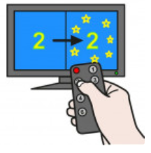
HALUAN JOTAIN
MINULLA ON NÄLKÄ / JANO
MINULLA ON KUUMA / KYLMÄ
HALUAN KATSOA TELEVISIOTA
VAIHDA KANAVAA
HALUAN KUUNNELLA RADIOTA
LAITA ÄÄNTÄ KOVEMMALLE / HILJEMMALLE
SYTYTÄ VALO / SAMMUTA VALO
SAISINKO PUHELIMENI
KYLLÄ
JOTAIN MUUTA
EI
Tikoteekin kehittämä (www.kehitysvammaliitto.fi/tikoteekki). Kuvat: kuvapankki.papunet.net, Lähde: http://papunet.net/materiaalia/viestiapuri-sairaalaan

Slide 5
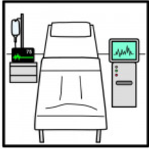
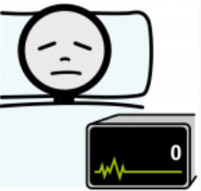
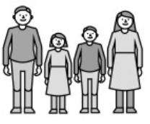
MINULLA ON KYSYMYS
MIKÄ ON TILANTEENI?
PARANENKO MINÄ?
KAUANKO JOUDUN OLEMAAN TEHOHOIDOSSA?
VOINKO MINÄ KUOLLA?
MILLOIN PÄÄSEN KOTIIN?
VOINKO NÄHDÄ PERHETTÄNI?
VOIKO JOKU TUODA TAVAROITANI?
KYLLÄ
JOTAIN MUUTA
EI
Tikoteekin kehittämä (www.kehitysvammaliitto.fi/tikoteekki). Kuvat: kuvapankki.papunet.net, Lähde: http://papunet.net/materiaalia/viestiapuri-sairaalaan

Slide 6
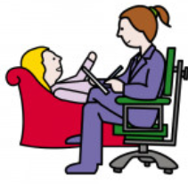
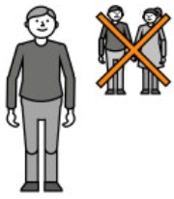
HALUAN KESKUSTELLA
TOIVON ETTÄ JÄÄT VIERELLENI KESKUSTELEMAAN HETKEKSI
HALUAN KESKUSTELLA LÄÄKÄRIN KANSSA
HALUAN KESKUSTELLA PERHEENI KANSSA
HALUAN KESKUSTELLA PAPIN KANSSA
HALUAN KESKUSTELLA PSYKOLOGIN KANSSA
JONKUN MUUN KANSSA
HALUAN KESKUSTELLA KUOLEMASTA
NYT HALUAN OLLA ITSEKSENI
KYLLÄ
JOTAIN MUUTA
EI
Tikoteekin kehittämä (www.kehitysvammaliitto.fi/tikoteekki). Kuvat: kuvapankki.papunet.net, Lähde: http://papunet.net/materiaalia/viestiapuri-sairaalaan

Slide 7
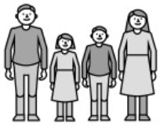
MUITA TÄRKEITÄ ASIOITA
MITÄ MINULLE TAPAHTUU / ON TAPAHTUNUT
MISSÄ LÄHEISENI OVAT?
KUKA PITÄÄ HUOLEN KODISTA JA LASKUISTA?
MITEN LÄHEISENI PÄRJÄÄVÄT
KERRO PERHEELLENI ETTÄ RAKASTAN HEITÄ
HALUAN LAATIA HOITOTESTAMENTIN
KYLLÄ
JOTAIN MUUTA
EI
Tikoteekin kehittämä (www.kehitysvammaliitto.fi/tikoteekki). Kuvat: kuvapankki.papunet.net, Lähde: http://papunet.net/materiaalia/viestiapuri-sairaalaan

Slide 8
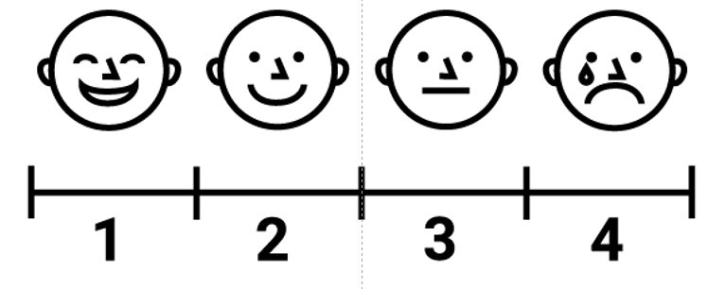
TUNNETILAT
OLEN MASENTUNUT
OLEN HUOLESTUNUT / AHDISTAA
MINUA PELOTTAA
NYT ON KAIKKI HYVIN
OLEN HELPOTTUNUT
OLEN VÄSYNYT
TUNNEMITTARI:
Tikoteekin kehittämä (www.kehitysvammaliitto.fi/tikoteekki). Kuvat: kuvapankki.papunet.net, Lähde: http://papunet.net/materiaalia/viestiapuri-sairaalaan

Slide 9
VASTAAN KYLLÄ / EI
Kysy minulta kysymyksiä, joihin voin vastata joko
kyllä, ei tai en tiedä.
KYLLÄ
EI
EN TIEDÄ
Tikoteekin kehittämä (www.kehitysvammaliitto.fi/tikoteekki). Kuvat: kuvapankki.papunet.net, Lähde: http://papunet.net/materiaalia/viestiapuri-sairaalaan

Slide 10
KIRJAINTAULU
A
B
C
D
E
F
G
H
I
J
K
L
M
N
O
P
Q
R
S
T
U
V
W
X
Y
Z
Å
Ä
ö
väli
KYLLÄ
EN TIEDÄ
EI
Tikoteekin kehittämä (www.kehitysvammaliitto.fi/tikoteekki). Kuvat: kuvapankki.papunet.net, Lähde: http://papunet.net/materiaalia/viestiapuri-sairaalaan

Slide 11
Tyhjiä rivejä omia tarpeita varten, lopussa kyllä, jotain muuta ja ei
KYLLÄ
JOTAIN MUUTA
EI
Tikoteekin kehittämä (www.kehitysvammaliitto.fi/tikoteekki). Kuvat: kuvapankki.papunet.net, Lähde: http://papunet.net/materiaalia/viestiapuri-sairaalaan

